Slide 1
휴먼 ICT 패턴인식개론
Neural Style Transfer
디지털이미징 전공
20173994 박소민

Slide 2
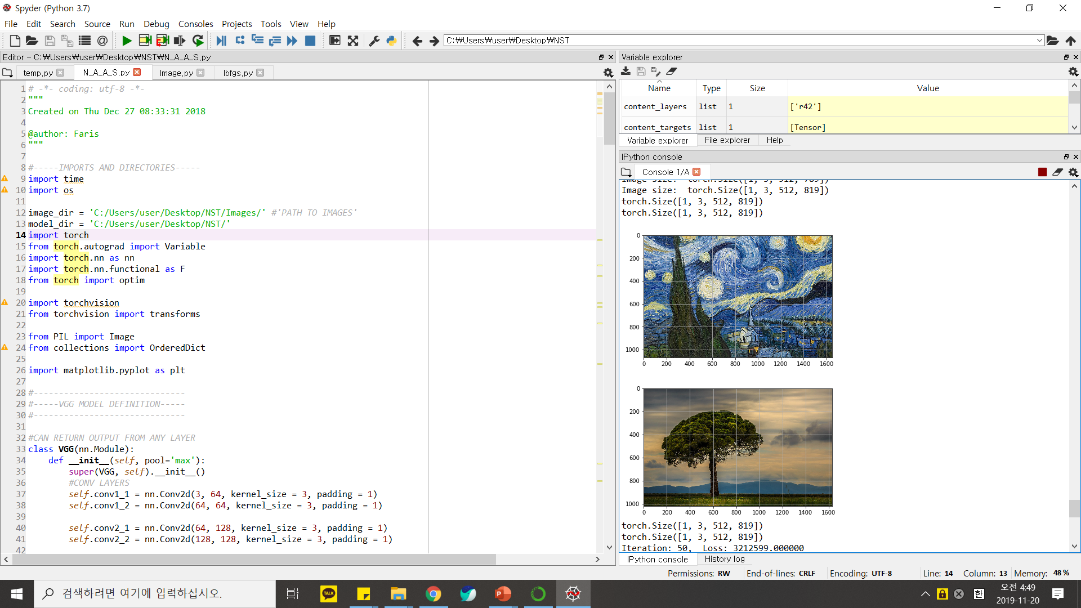
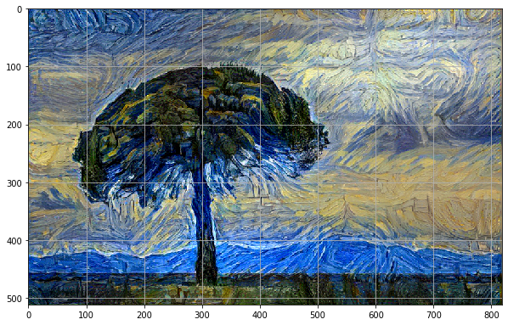
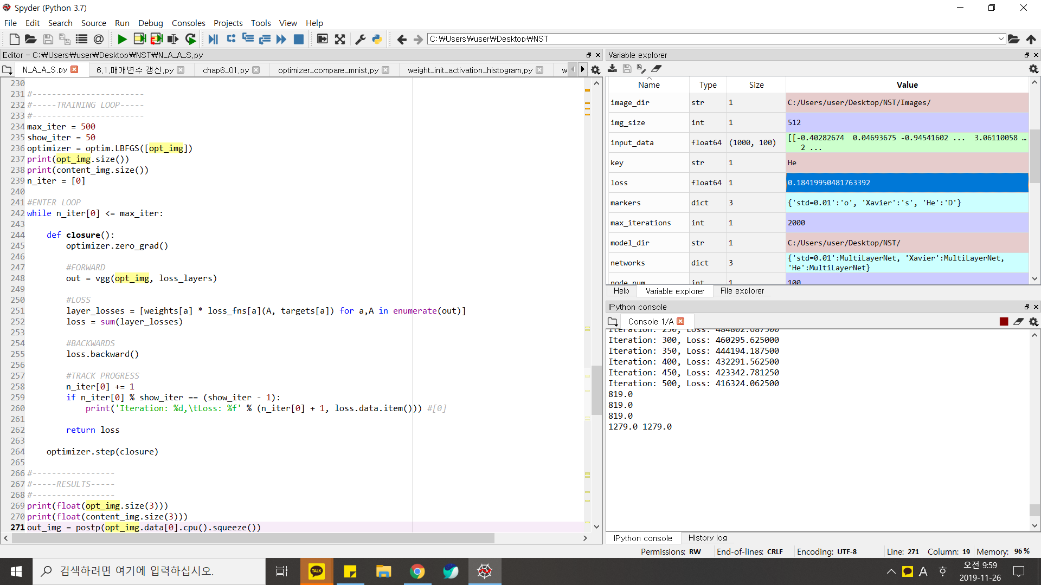
Neural Style Transfer

Slide 3
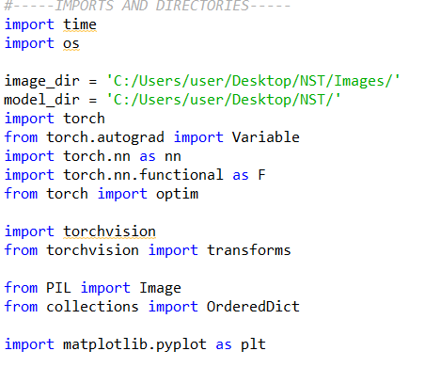
Neural Style Transfer
Image Style Transfer
Using Convolutional Neural Networks
Leon A. Gatys, Alexander S, Ecker, Matthias Bethge
The IEEE Conference on Computer Vision and Pattern Recognition (CVPR), 2016, pp. 2414-2423
https://github.com/FarisNolan/Neural_Algorithm_Artistic_Style/blob/master/N_A_A_S.py
PyTorch | Python을 위한 오픈 소스 머신러닝 라이브러리 GPU 연산을 사용하기 위한 Numpy 대체
autograd | 자동 미분 기법, forward만 정해주면 backward는 자동으로 계산
nn | 복잡한 신경망에서 autograd 효율 증가
optim | SGD, RMSProp, LBFGS, Adam 등의 표준 최적화 패키지

Slide 4
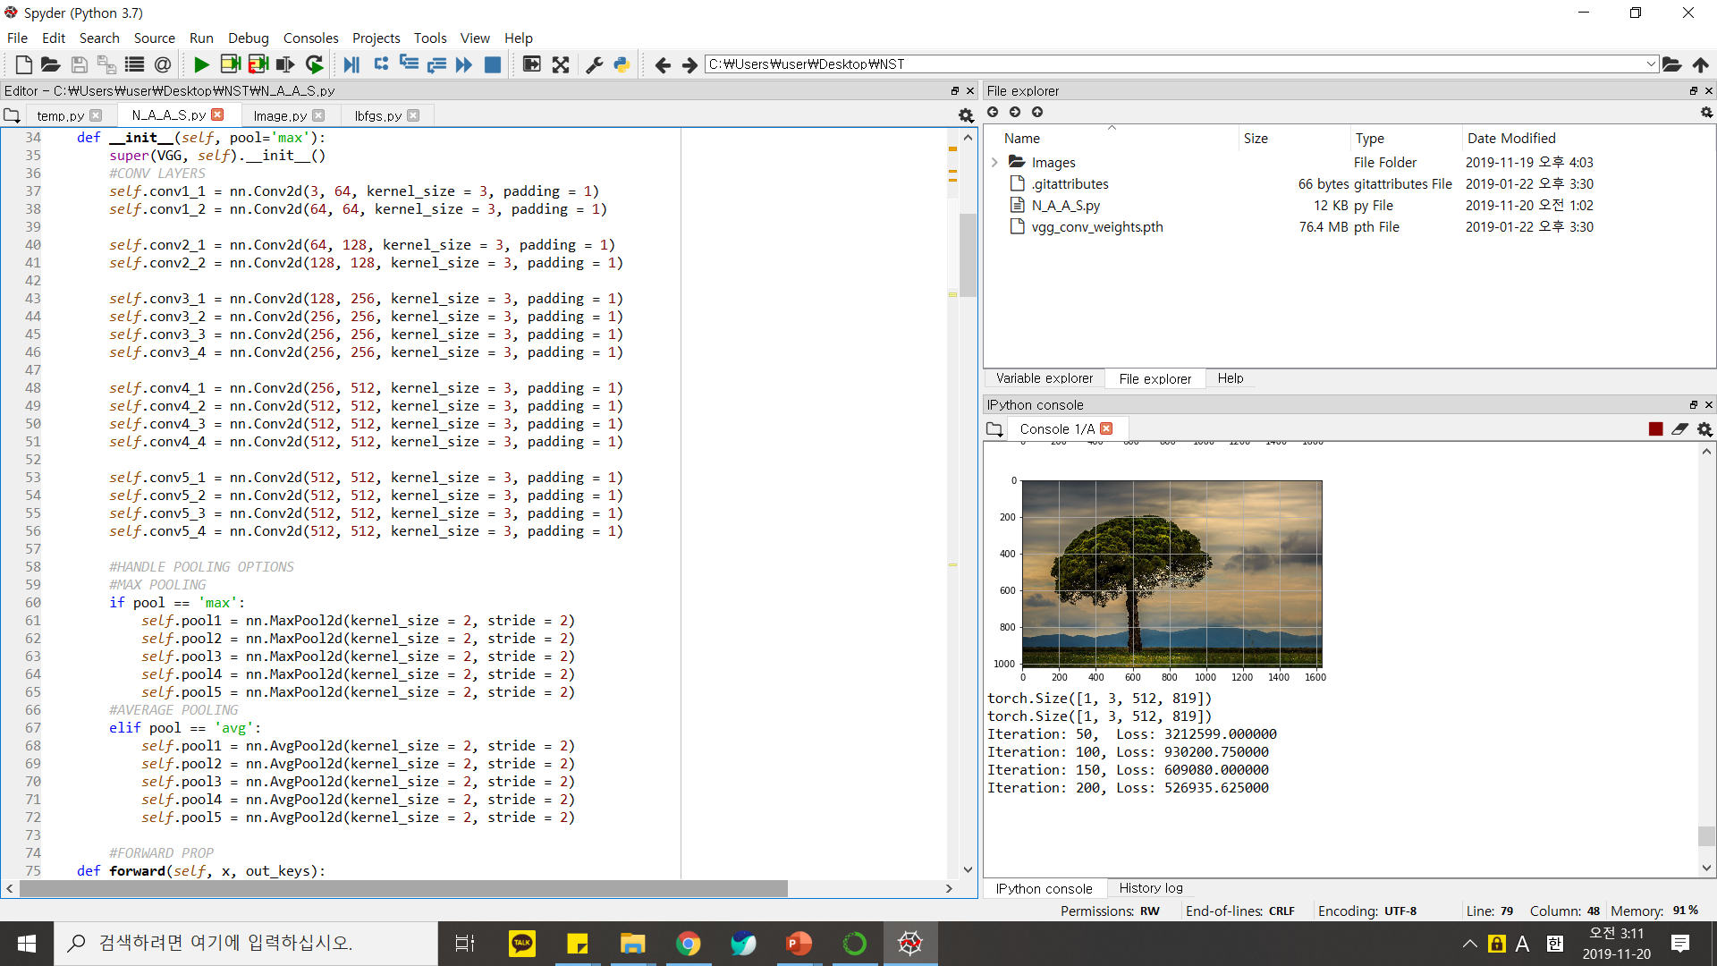
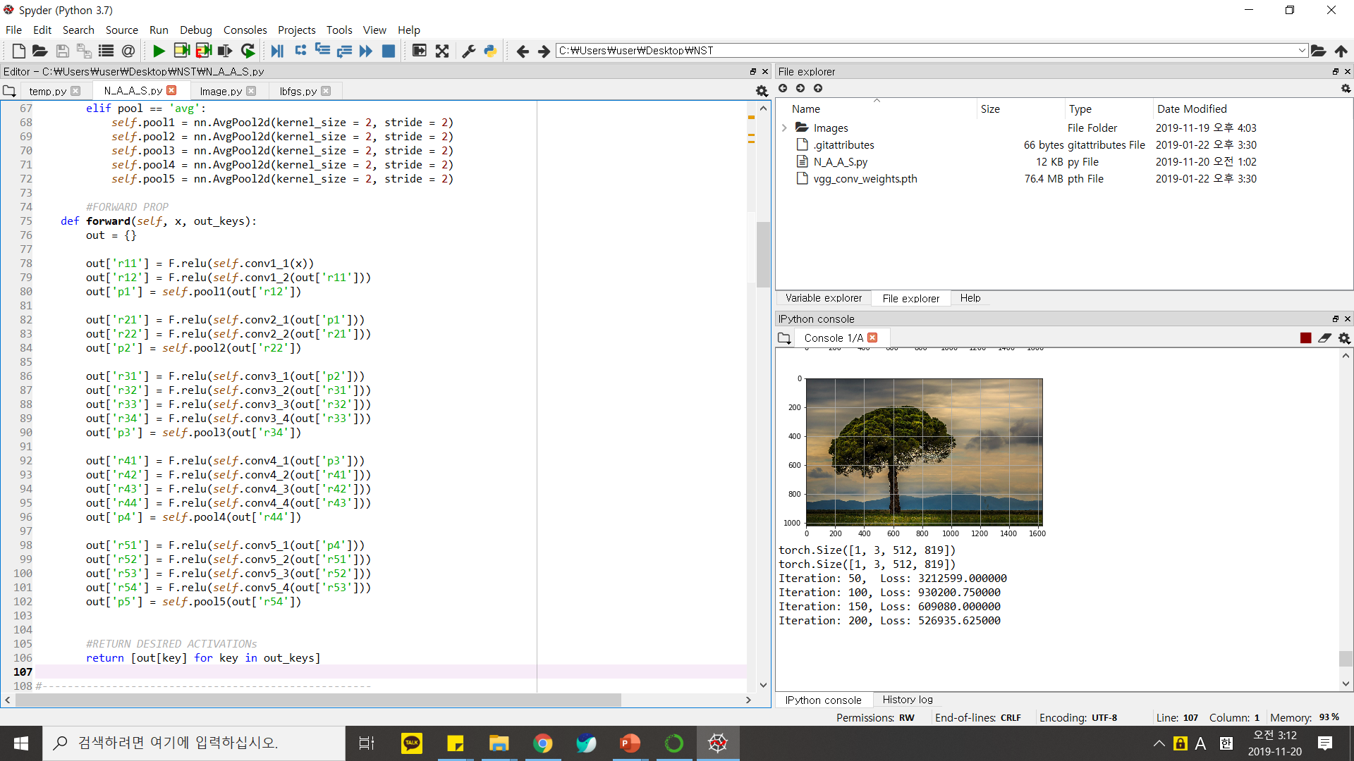
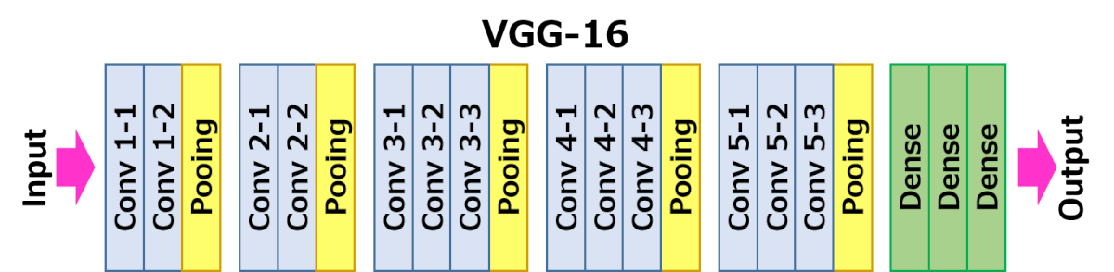
Neural Style Transfer
Class VGG(nn.Module):
ReLU 활성화 함수

Slide 5
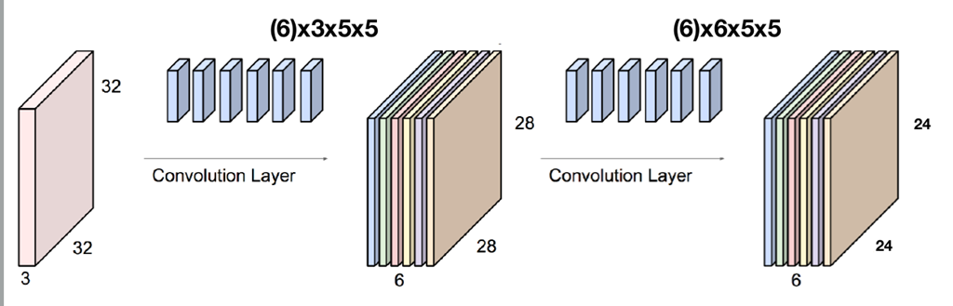
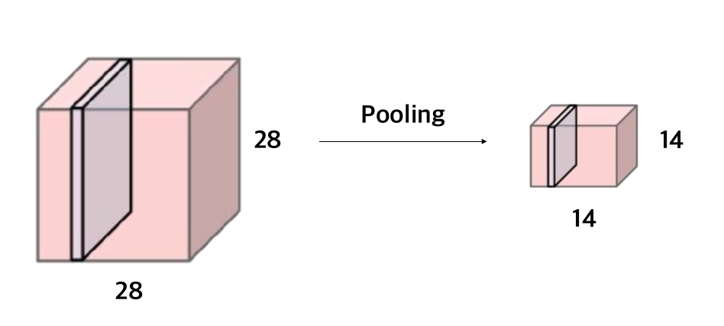


Neural Style Transfer
Class VGG(nn.Module):
(64)$×$3$×$3$×$3
(64)$×$64$×$3$×$3
512
…
…
r11
512
512
512
x
ReLU
conv1_1
conv1_2
512
512
512
512
64
64
64
RGB
r12
r12
512
256
ReLU
p1
256
64
512
64

Slide 6
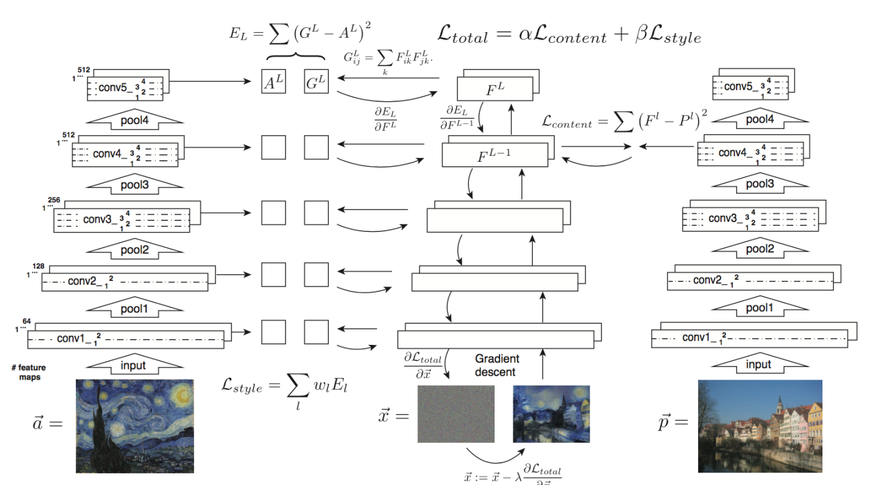
Neural Style Transfer
Method
P
A
G(style)
F(feature)

Slide 7
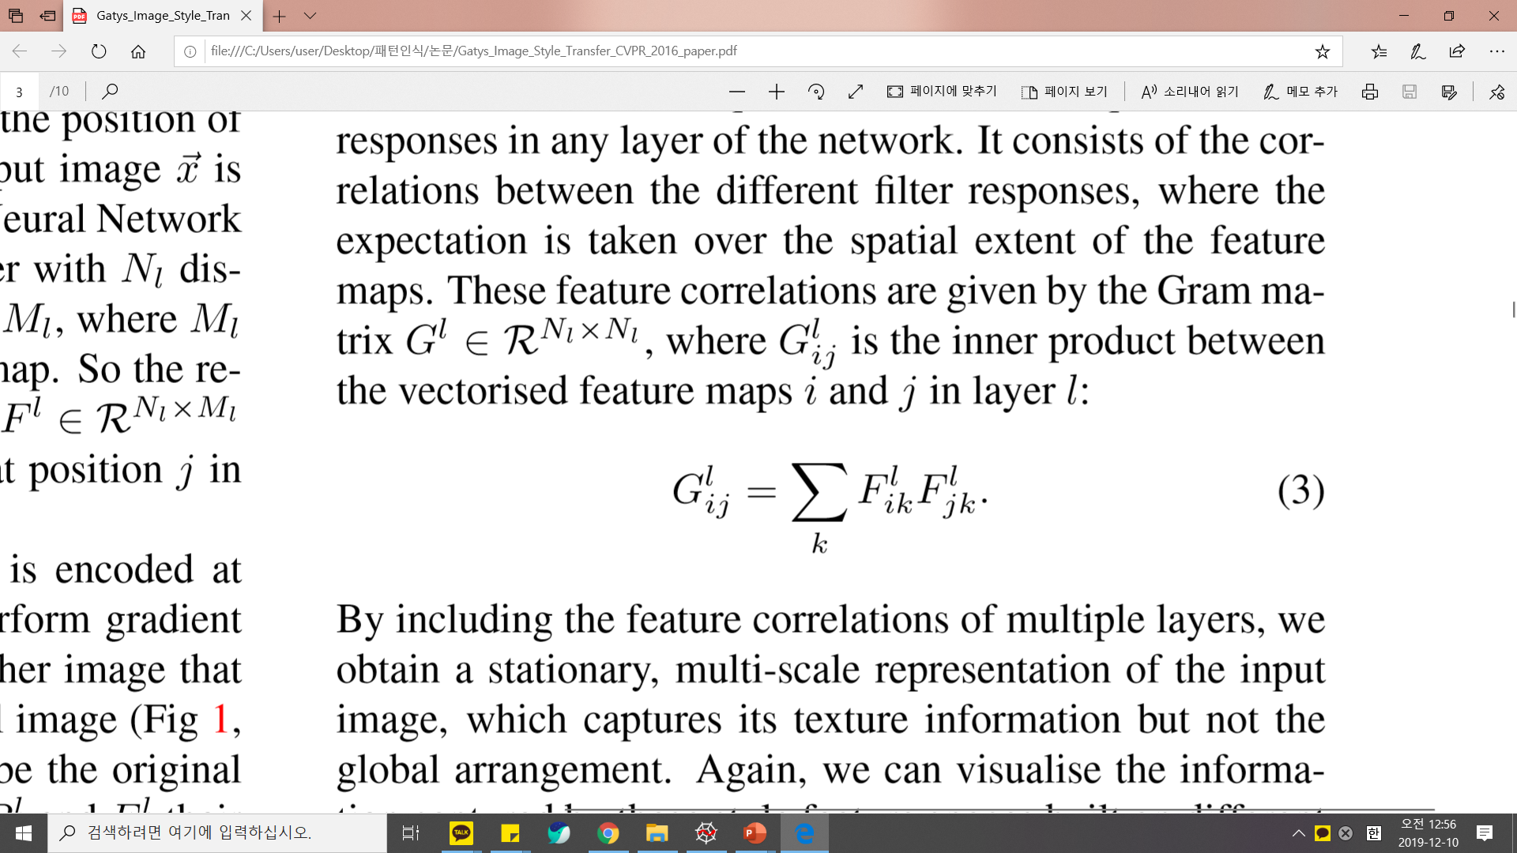
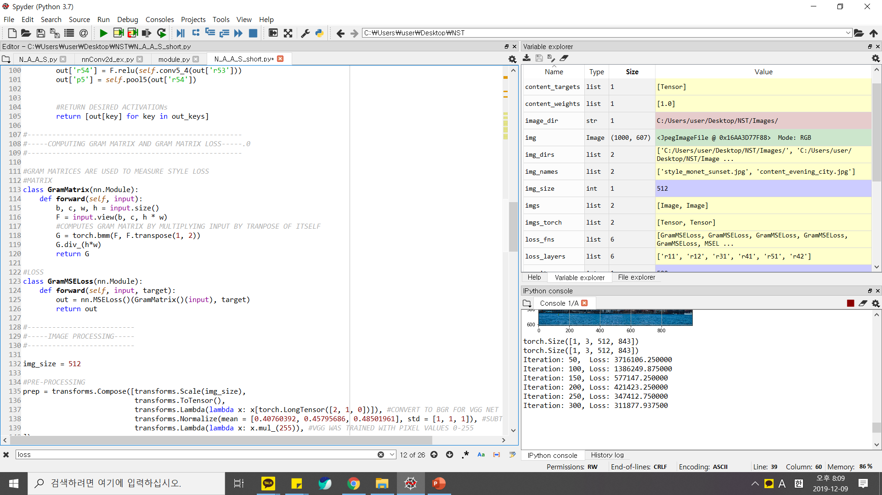
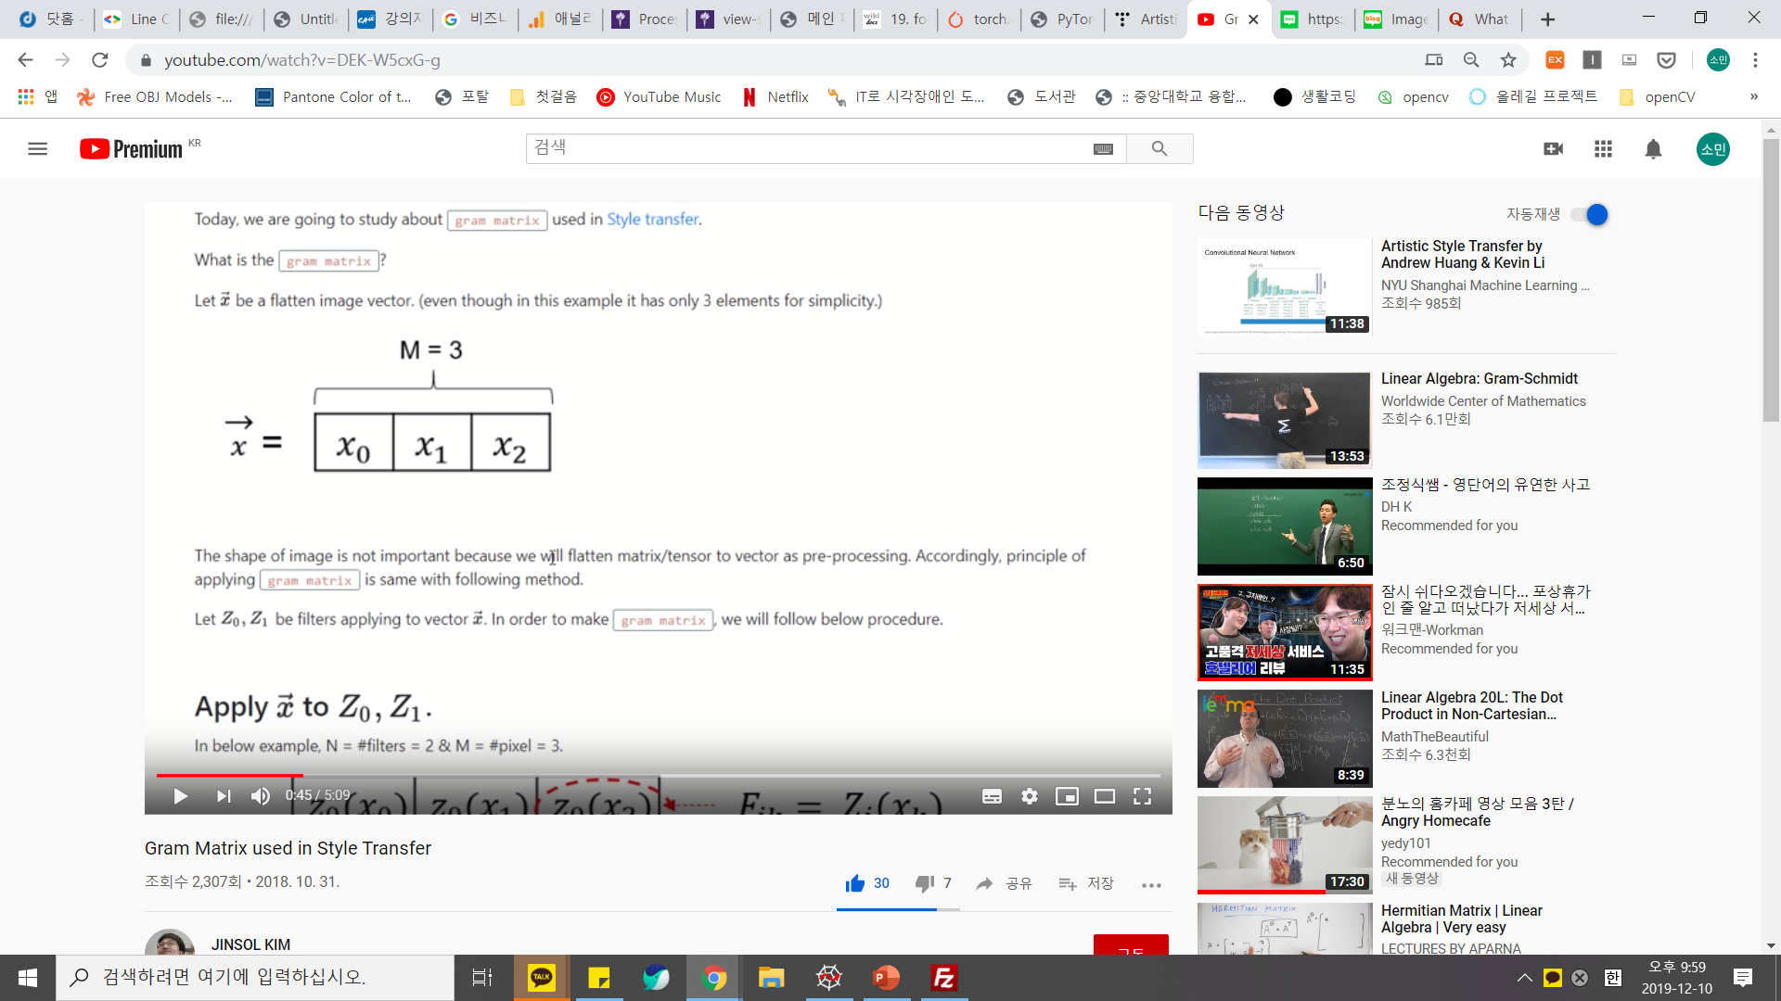
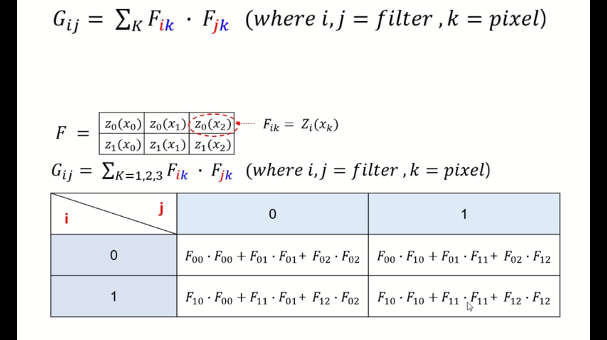
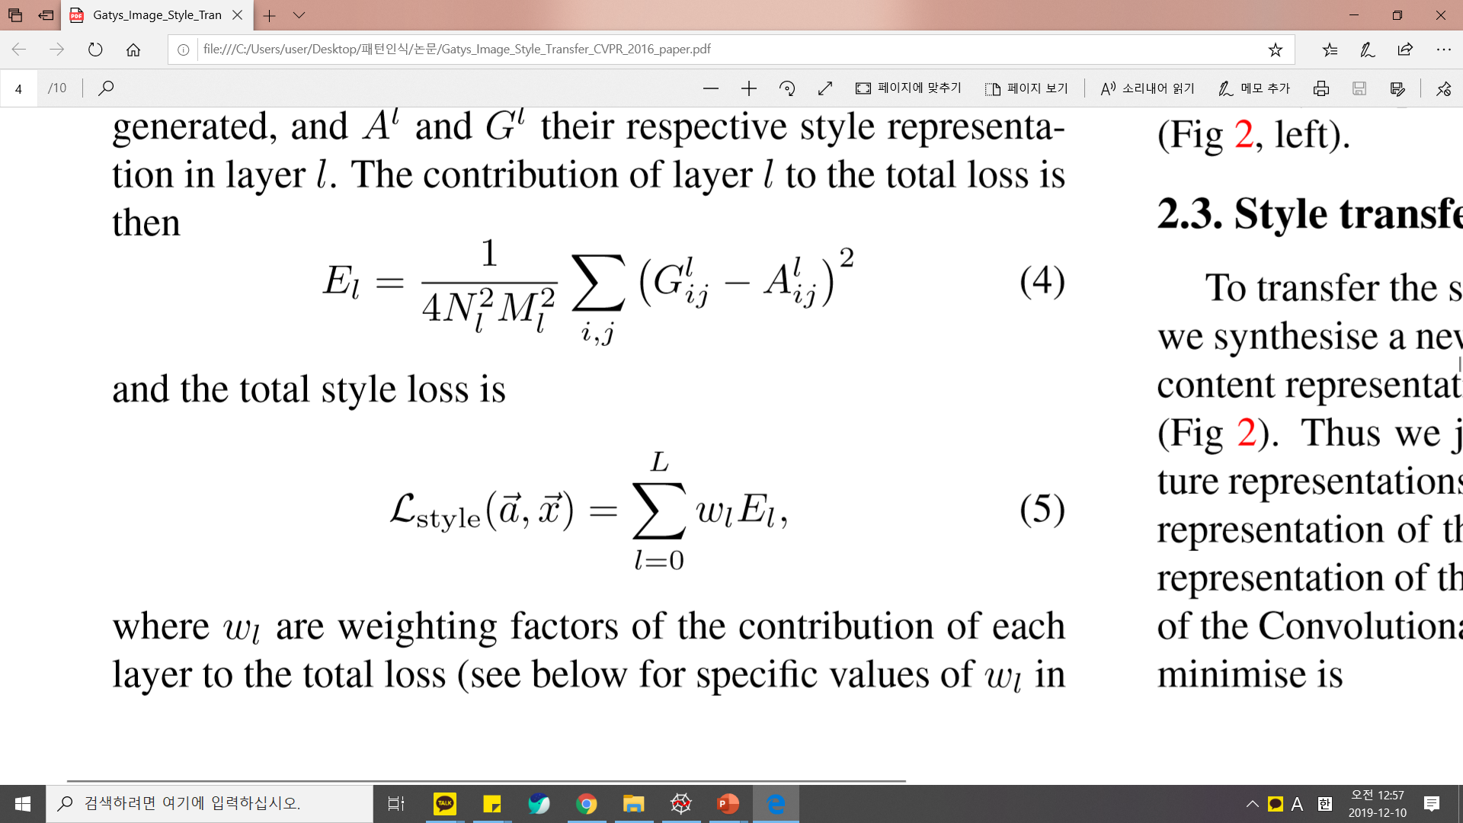



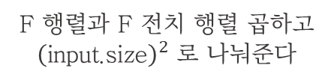

Neural Style Transfer
https://www.youtube.com/watch?v=DEK-W5cxG-g
https://m.blog.naver.com/PostView.nhn?blogId=atelierjpro&logNo=221180412283&proxyReferer=https%3A%2F%2Fwww.google.com%2F
Style Loss
.size : b, c, h*w로 reshape
l 은 레이어
i, j 는 filter, k 는 pixel
.bmm : 3차원 행렬간 곱
(b*n*m) (b*m*p) >> (b*n*p)
F 행렬과 F 전치 행렬 곱하고
${\text{(}\text{input}\text{.}\text{size})}^{2}$ 로 나눠준다
global attangement 아닌
texture 정보
input의 GramMatrix와
target의 MSELoss 계산
covariance
$${F_{0k}}^{2}$$
$F_{1k}$ $F_{0k}$
$F_{0k}$ $F_{1k}$
$${F_{1k}}^{2}$$

Slide 8
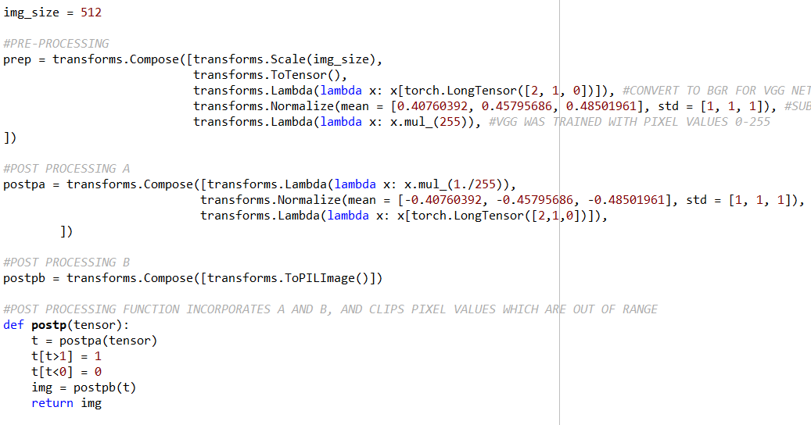
w, h 중 작은 값이 img_size(512)에 맞춰서 scale
Neural Style Transfer
PIL image Numpy.ndarray -> Tensor
Image Processing
RGB -> BGR 순으로 바꿔줌
정규화 : IMAGENET에서 학습된 값
input[c] = (input[c] - mean[c]) / std[c]
각 torch에 255 곱해준다 (VGG가 RGB 255로 학습됨)
0 ~ 1 0 ~ 255
0 ~ 255 0 ~ 1
각 torch를 255로 나눈다
IMAGENET에서 학습된 값 역연산
input[c] = (input[c] - mean[c]) / std[c]
postpa에서 0~1을 벗어난 값들을 Clipping하고
PIL image로 변환
RGB -> BGR 순으로 바꿔줌

Slide 9
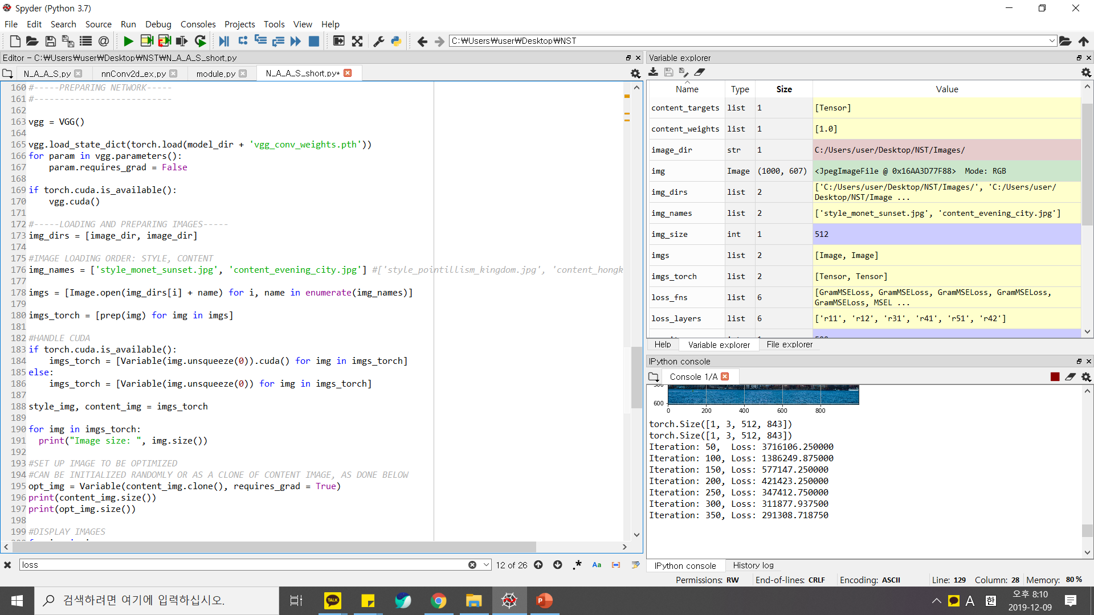
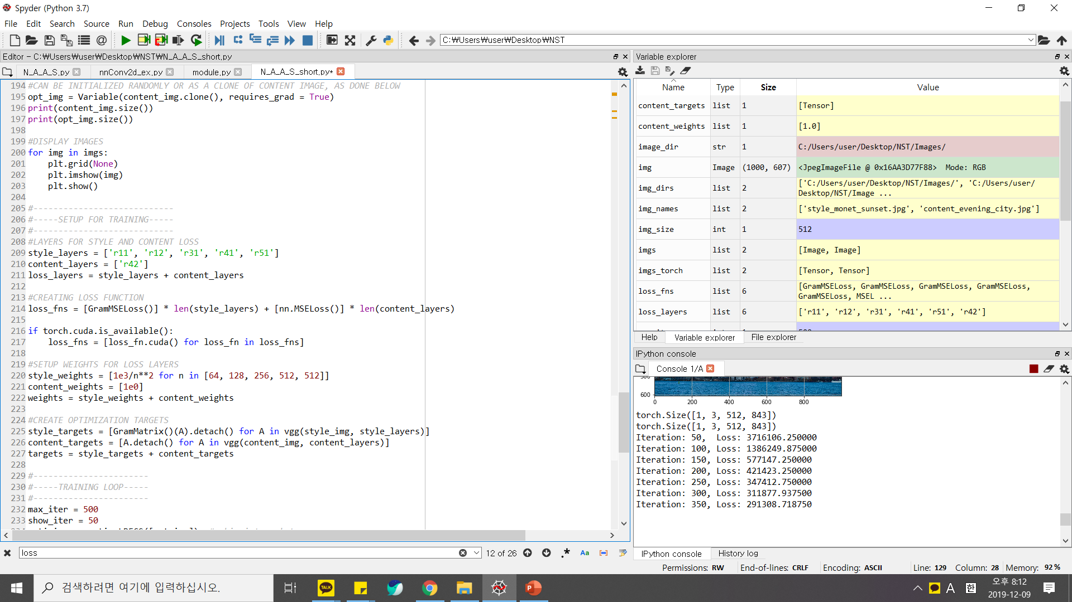
Neural Style Transfer
Net Prepare
이미지 불러와서
0~1 에서 0~255 로 바꿈
Image size: torch.Size([1, 3, 512, 722])
Image size: torch.Size([1, 3, 512, 843])
imgs_torch의 차원을 늘림
torch.Size([1, 3, 512, 843])
torch.Size([1, 3, 512, 843])
opt_img
사진 이미지.clone()

Slide 10
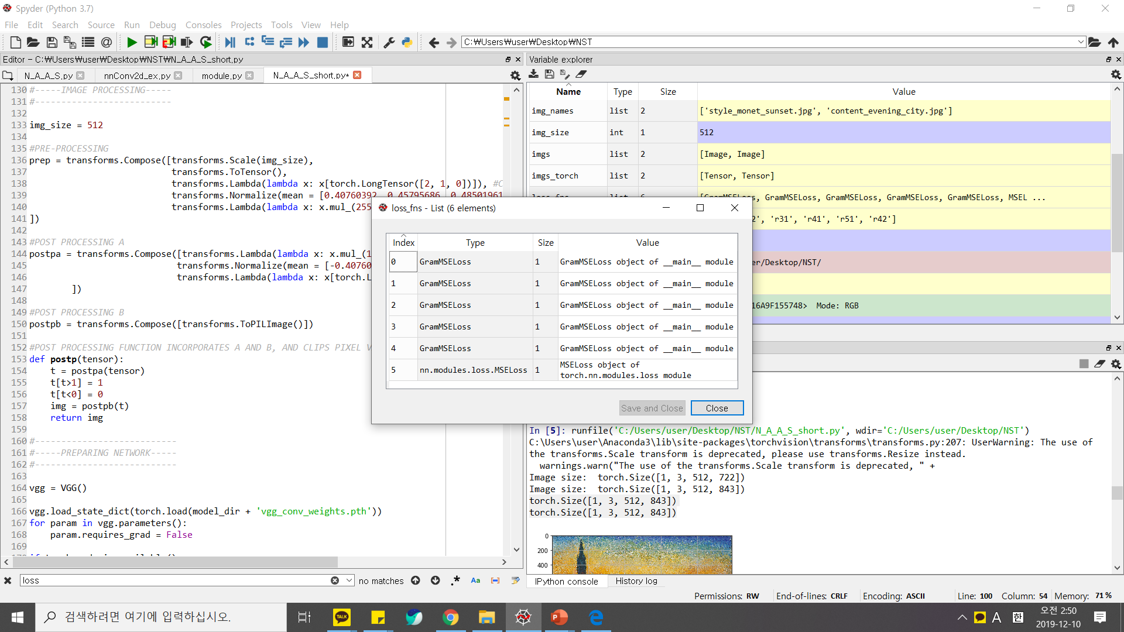
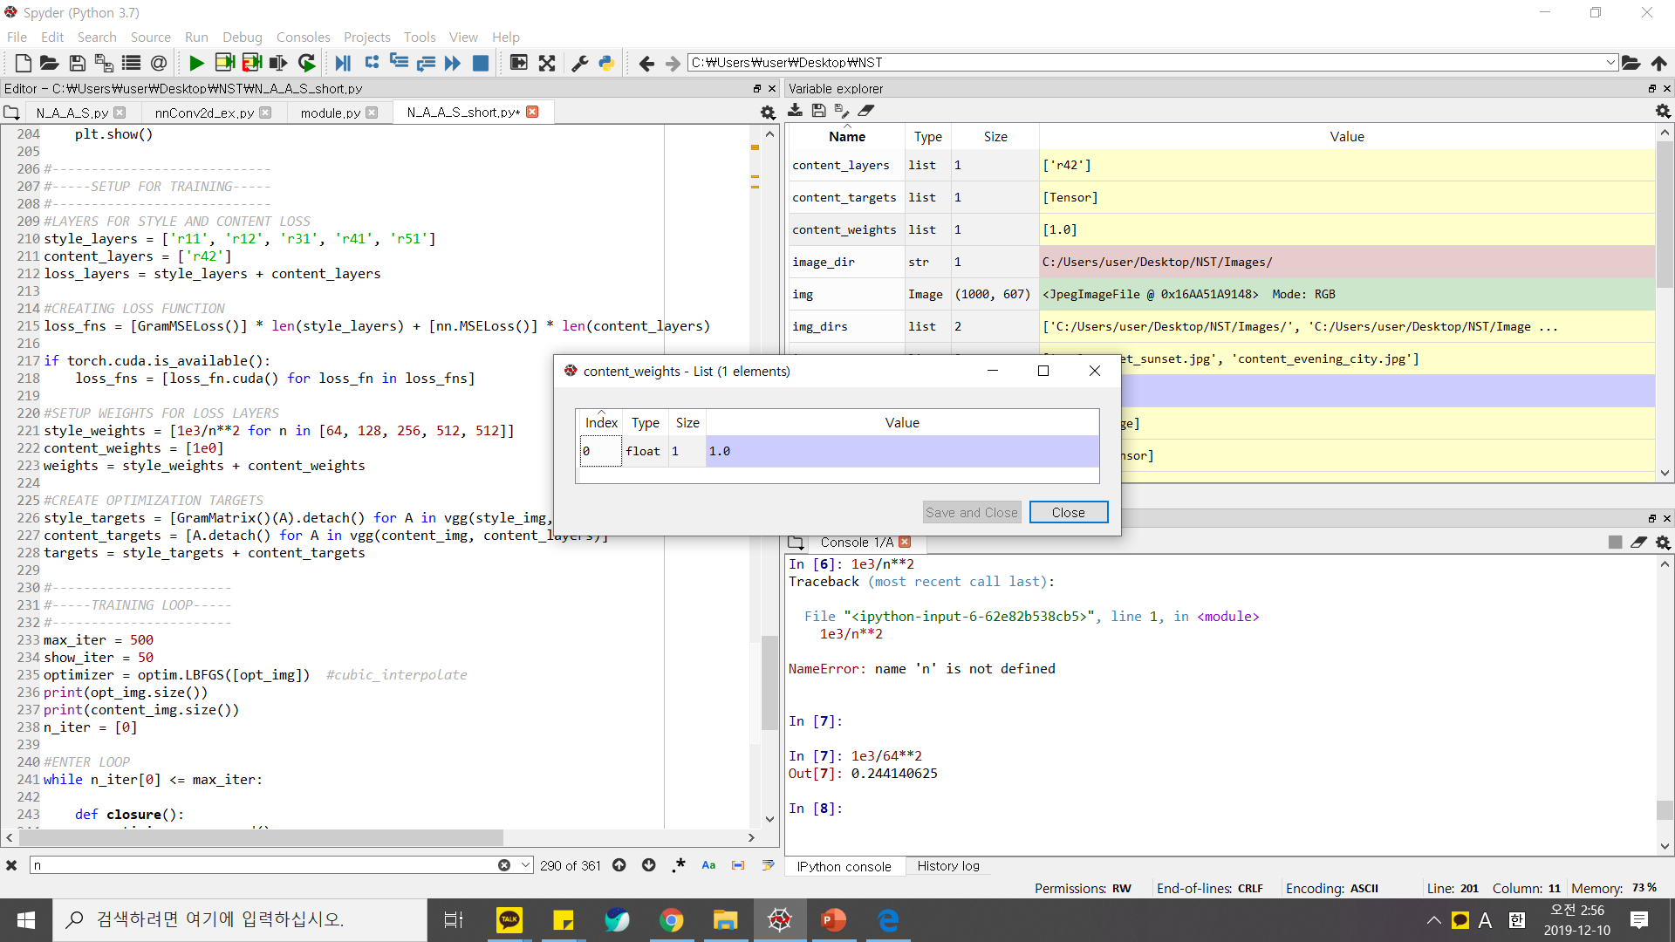
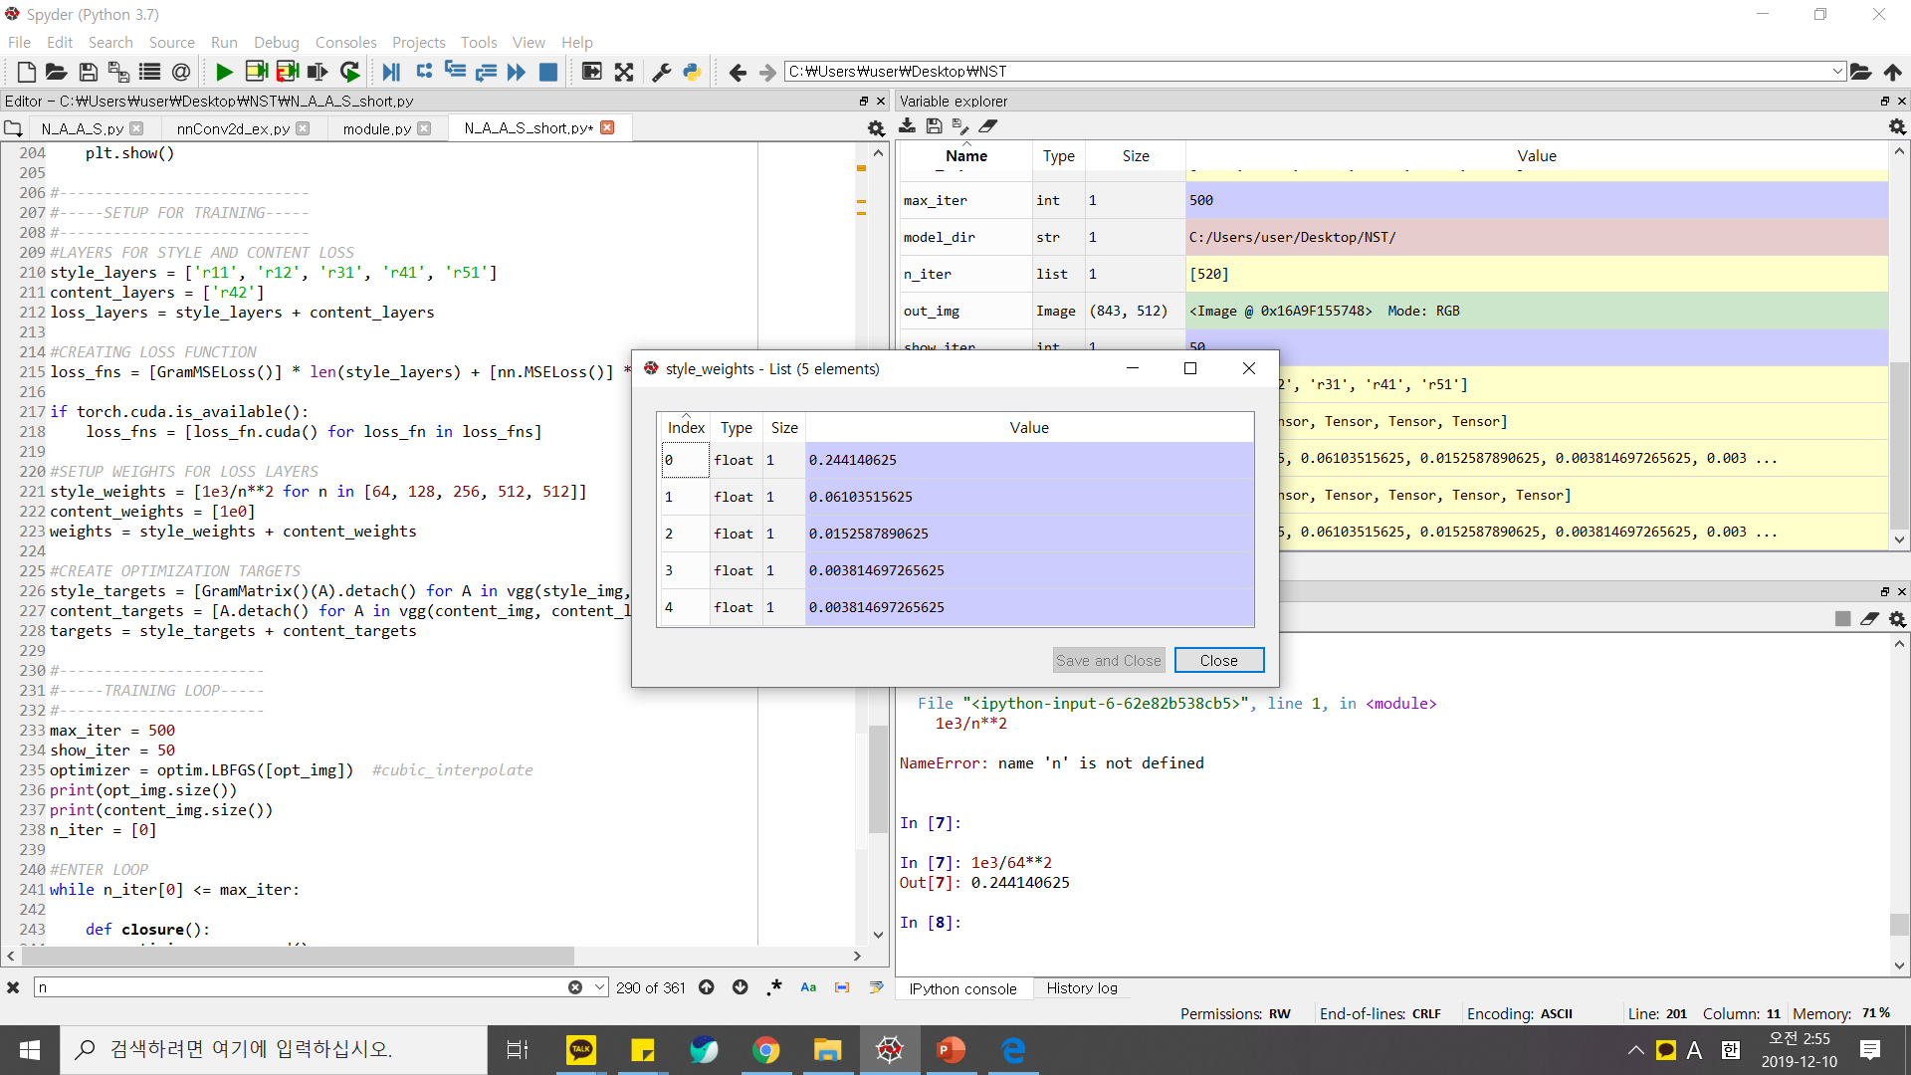
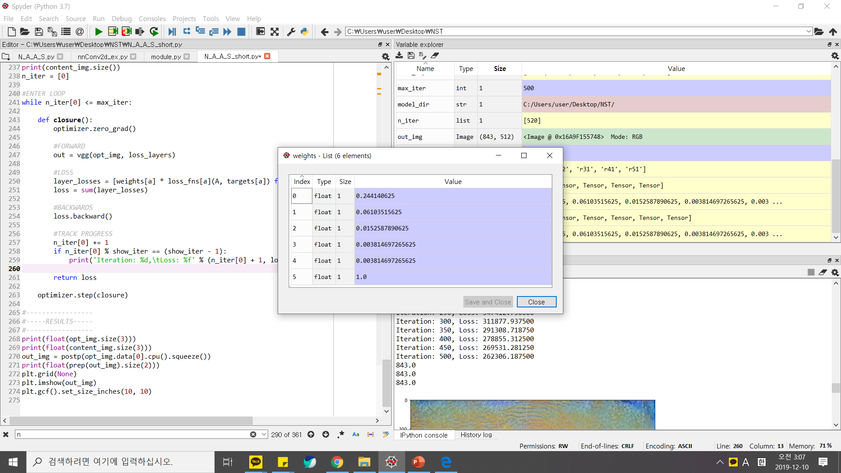
Neural Style Transfer
Training Setup
5
1

Slide 11
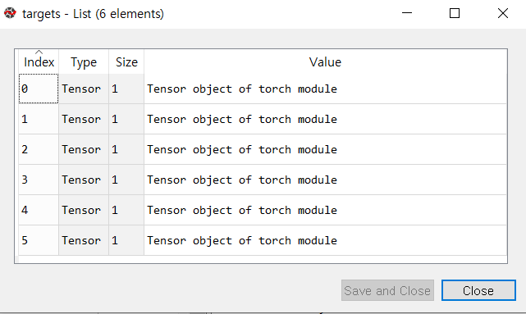
Neural Style Transfer
Training Setup
VGG Net에서
원하는 레이어 가져오기
.detach()는 새로운 tensor 반환
결과는 gradient 요구하지 않음

Slide 12
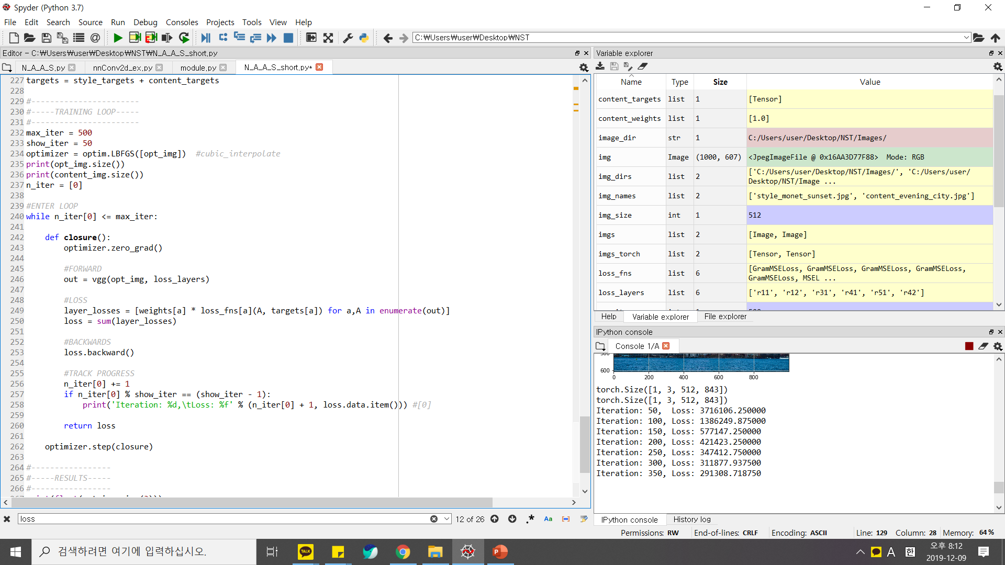
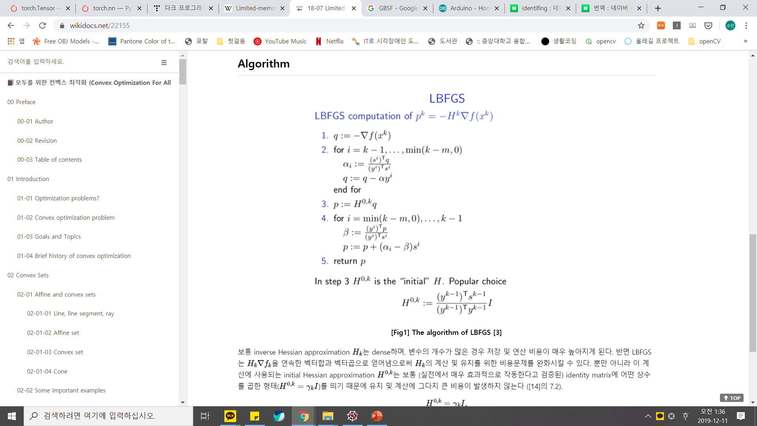
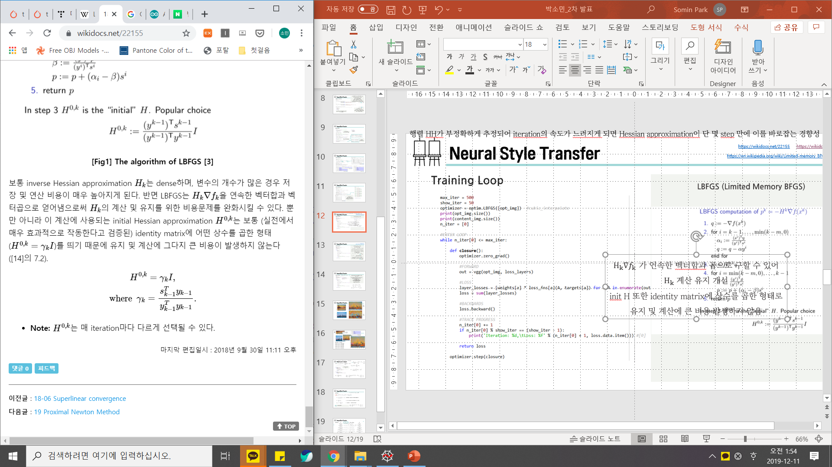
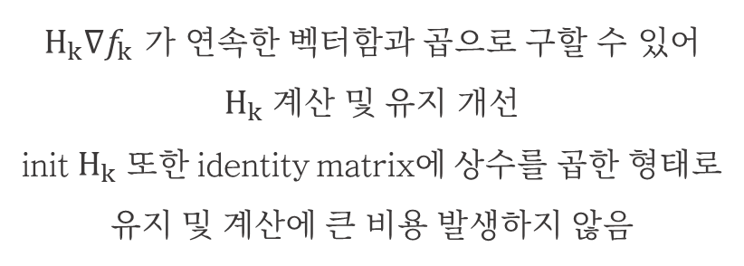
Neural Style Transfer
https://wikidocs.net/22155
https://wikidocs.net/21979
https://en.wikipedia.org/wiki/Limited-memory_BFGS#L-BFGS-B
Training Loop
LBFGS (Limited Memory BFGS)
$H_{k}{∇f}_{k}$ 가 연속한 벡터함과 곱으로 구할 수 있어
$H_{k}$ 계산 및 유지 개선
init $H_{k}$ 또한 identity matrix에 상수를 곱한 형태로
유지 및 계산에 큰 비용 발생하지 않음

Slide 13
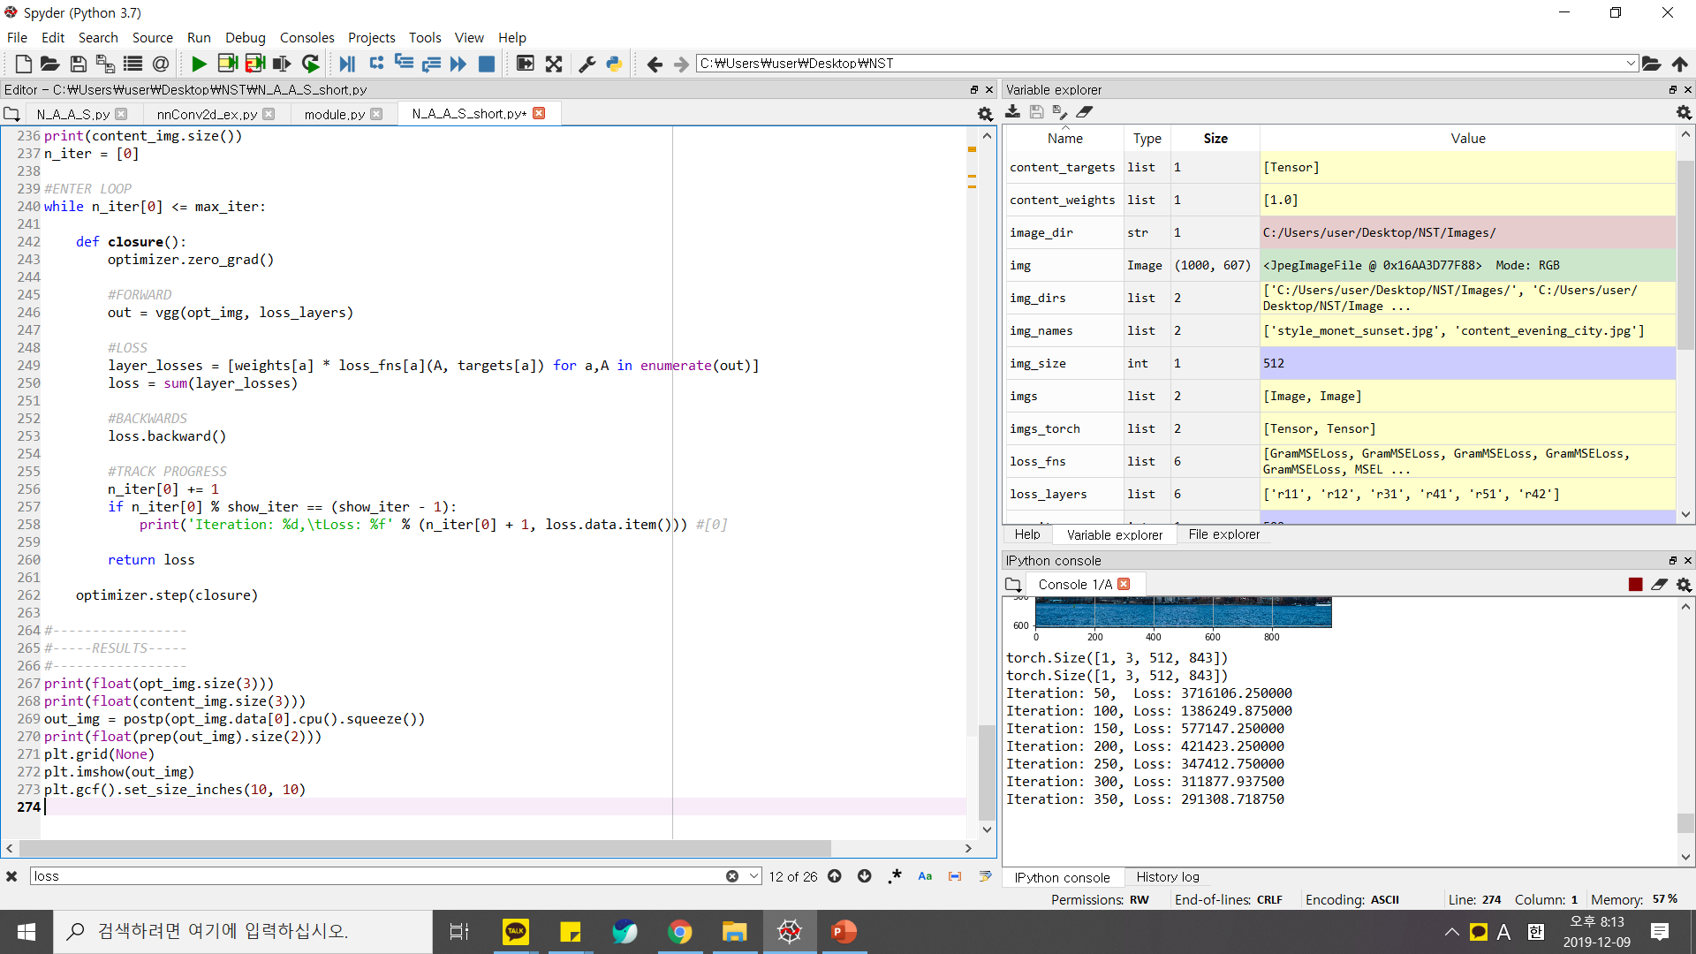
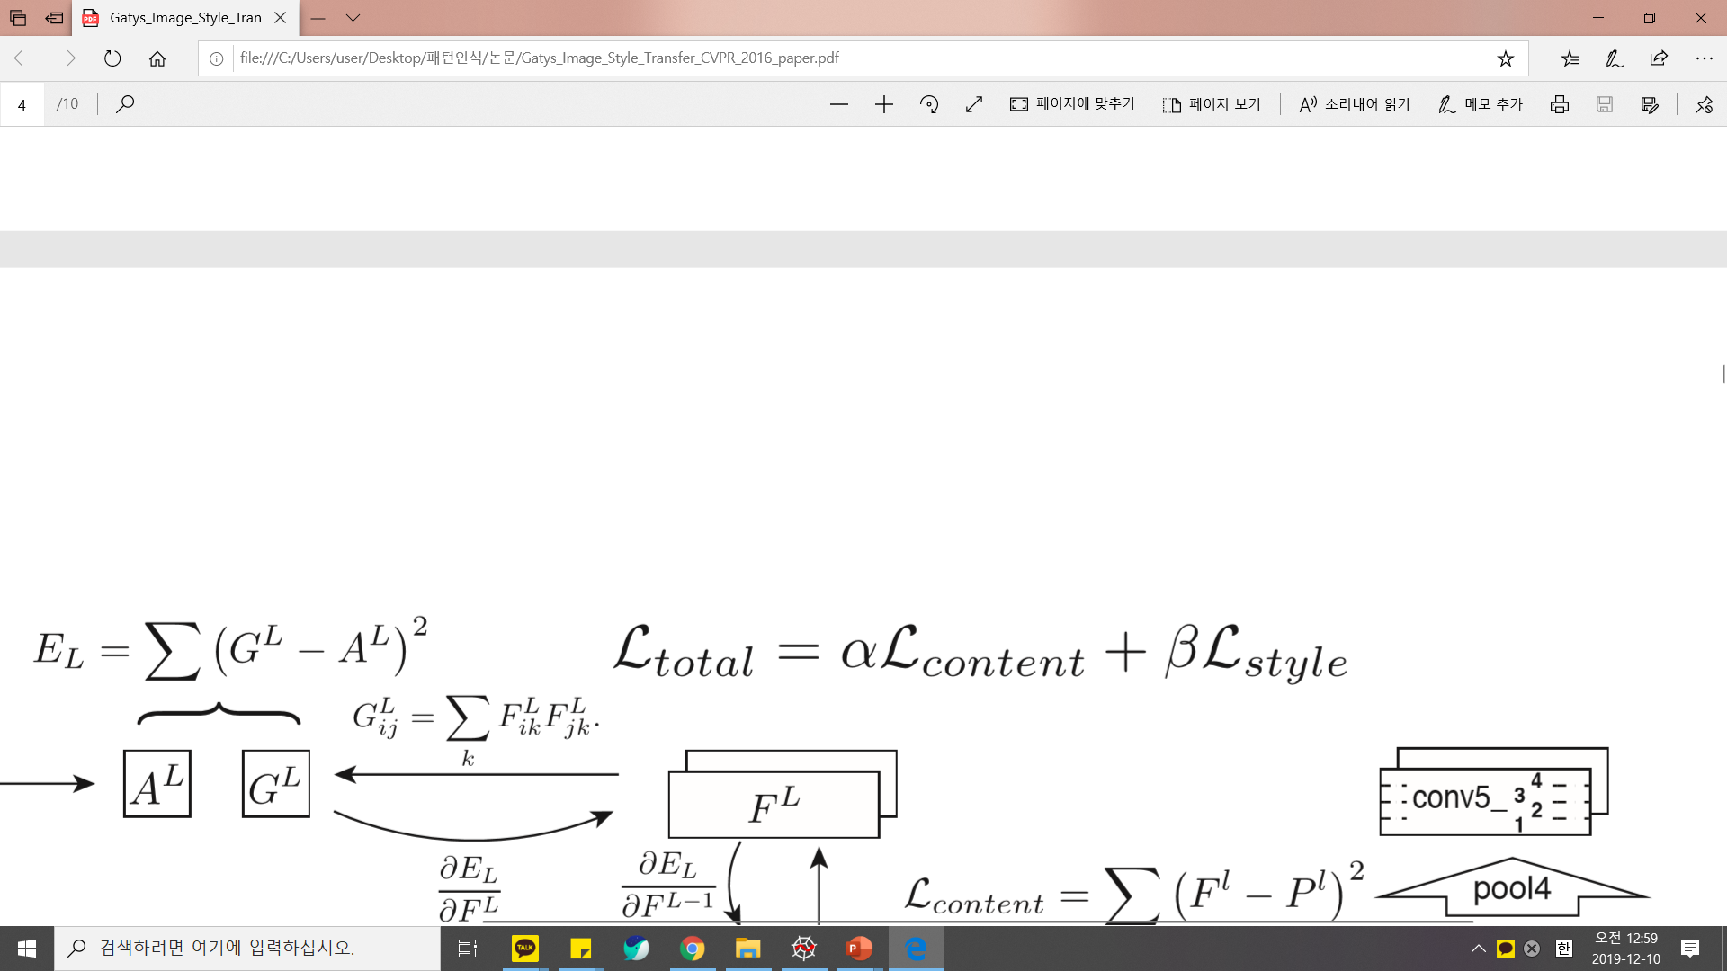
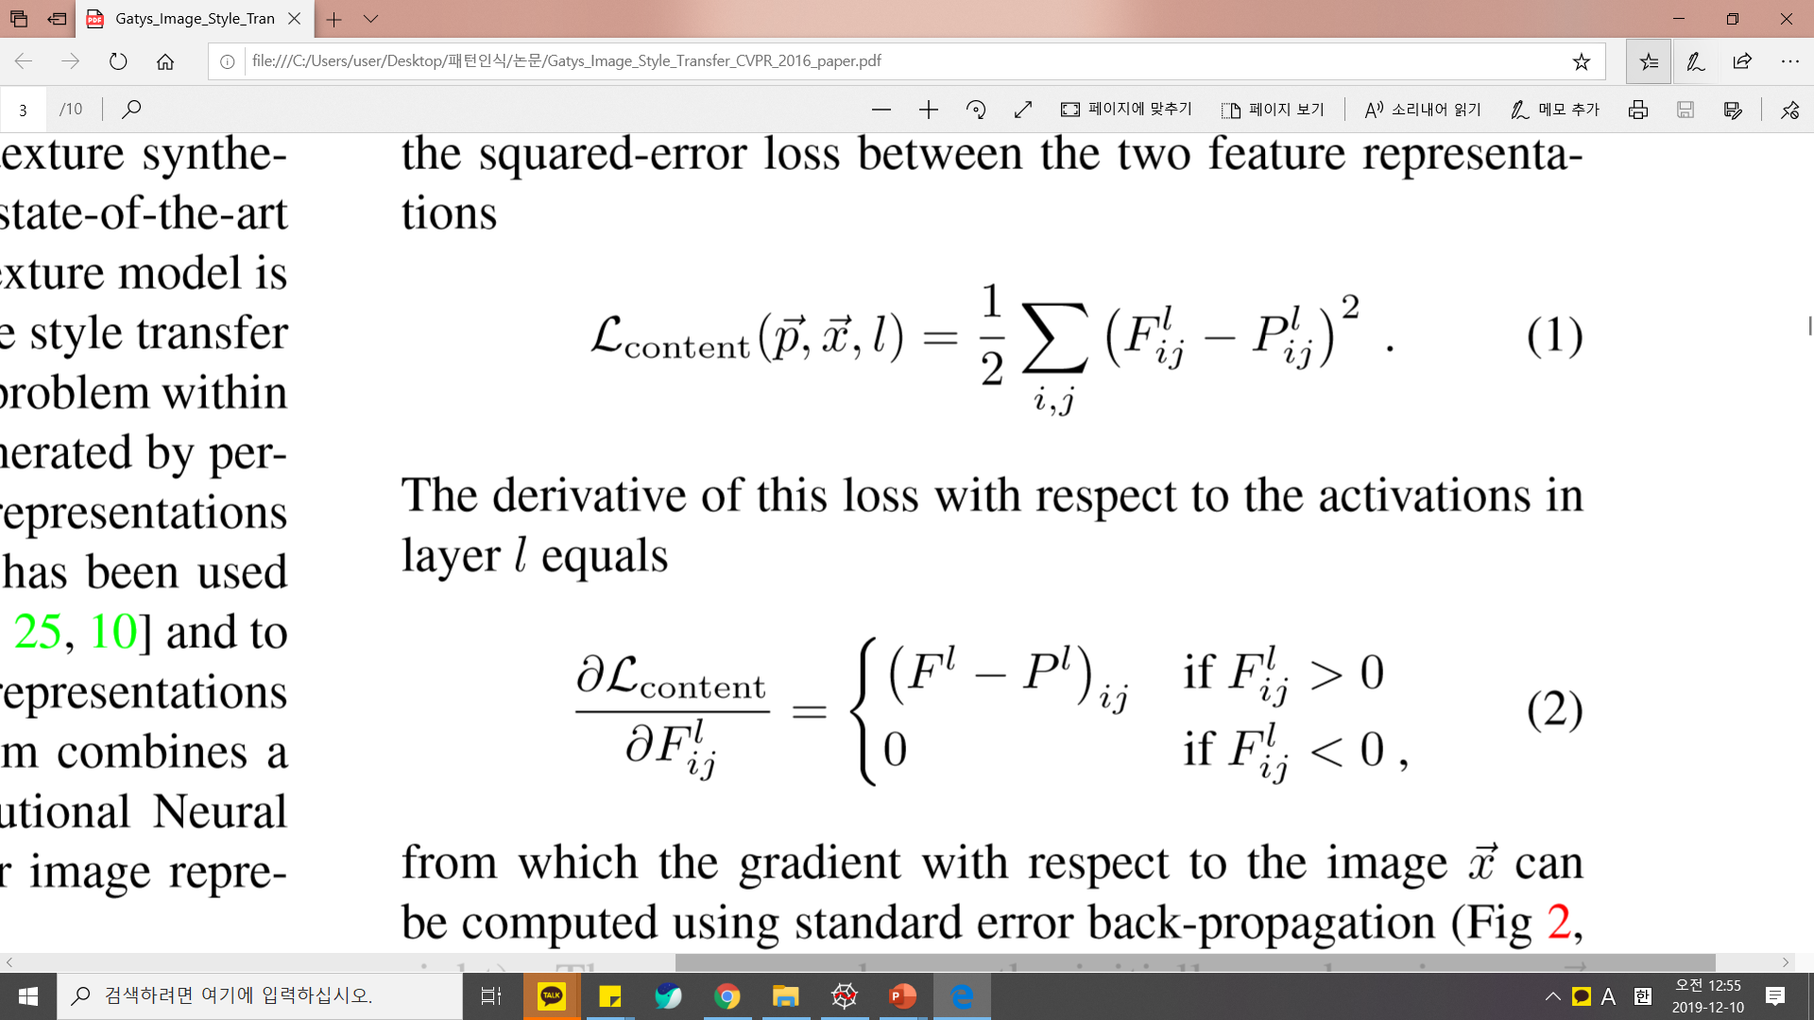
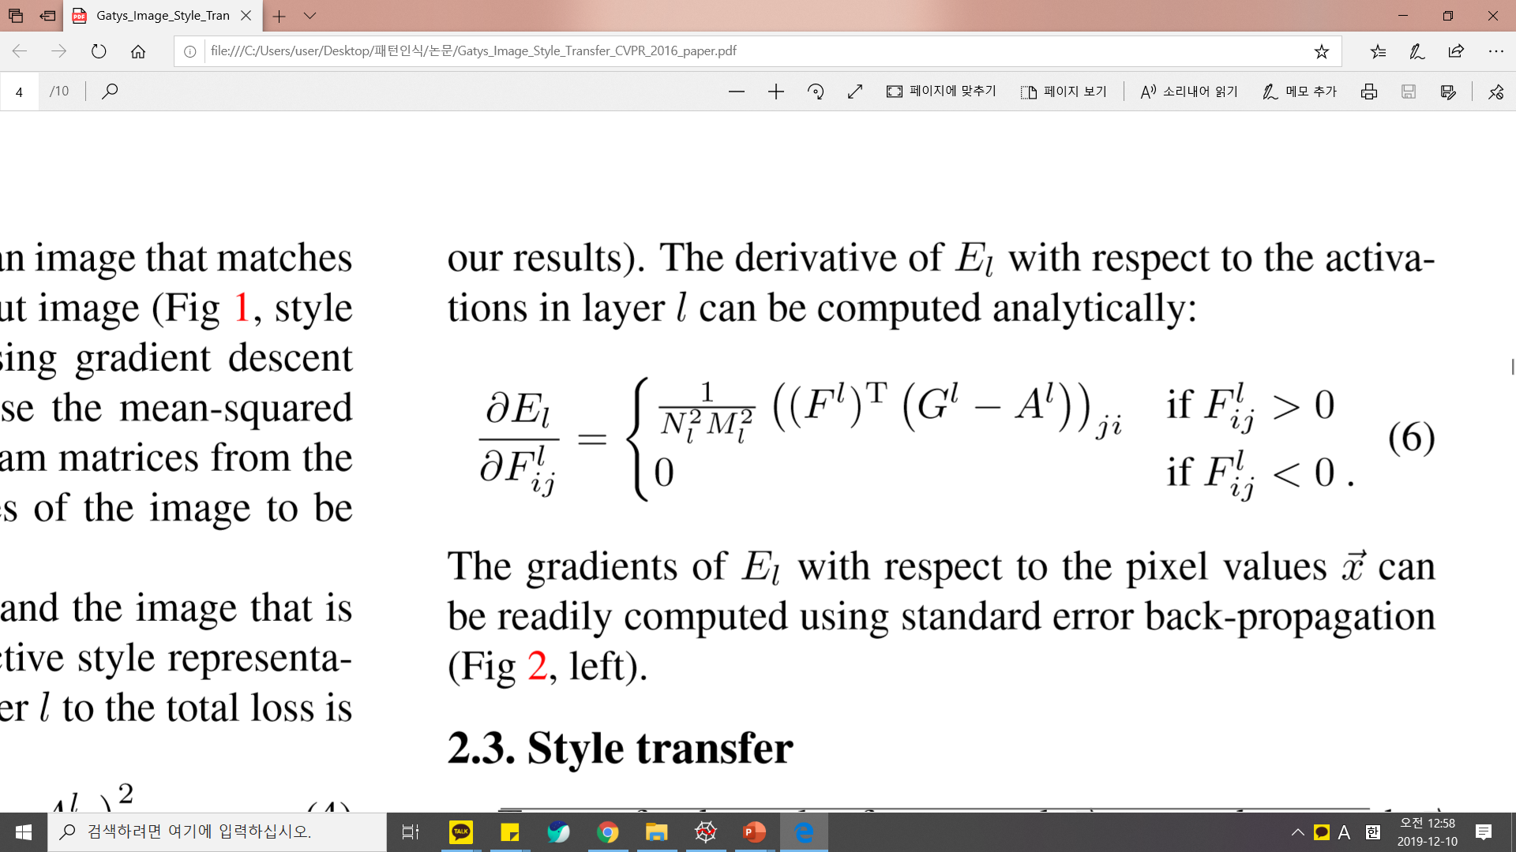
Neural Style Transfer
Training Loop
LBFGS에서는 함수를 여러 번 재계산해야 하므로 gradient 초기화
VGG Net에 opt_img(초기 값으로 사진 복사)로 넣어,
loss_layers에 있는 매개변수 값 가져오기
a : out에 저장된 index
A : 각 layers에 저장된 매개변수 값
a[0 ~ 4] : GramMSELoss (style)
a[5] : MSELoss (content)
역전파로 Loss 함수값 줄이기

Slide 14
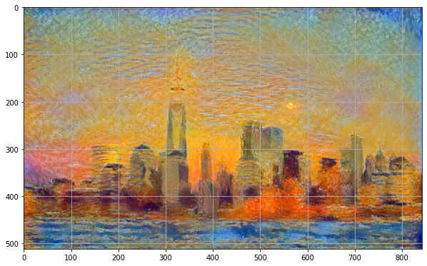
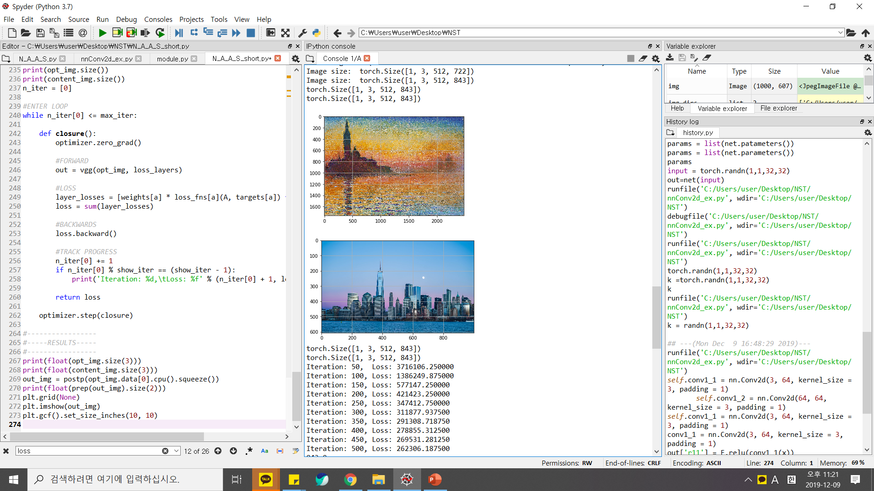
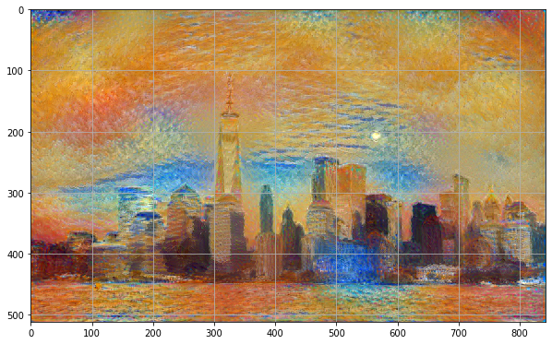
Neural Style Transfer
max pool
avg pool

Slide 15
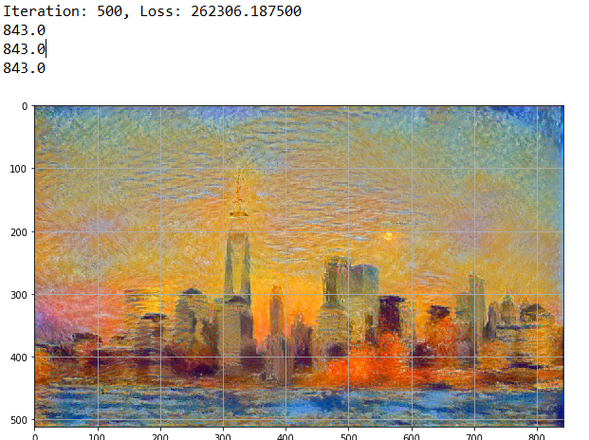
Neural Style Transfer

Slide 16
PEDSTRIAN
Deep Learning
net
(64)$×$3$×$3$×$3
(64)$×$64$×$3$×$3
…
…
x
ReLU
(0) conv1_1
(1)
(2) conv1_2
64
64
64
RGB
ReLU
maxpool
(3)
(4)
64
64

Slide 17
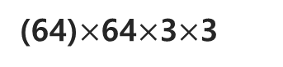

PEDSTRIAN
Deep Learning
net
(64)$×$3$×$3$×$3
(64)$×$64$×$3$×$3
…
…
x
ReLU
(0) conv1_1
(1)
(2) conv1_2
64
64
64
RGB
ReLU
(3)
(4)
64
64
Convolution Layer

Slide 18
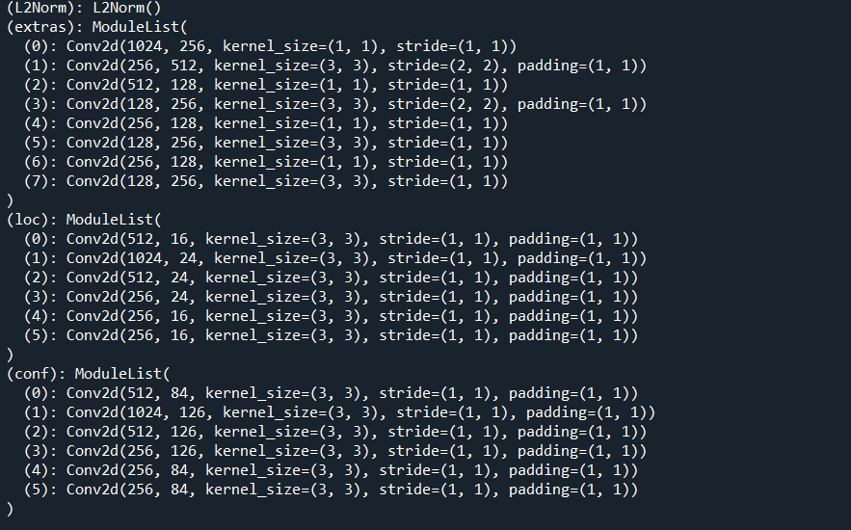
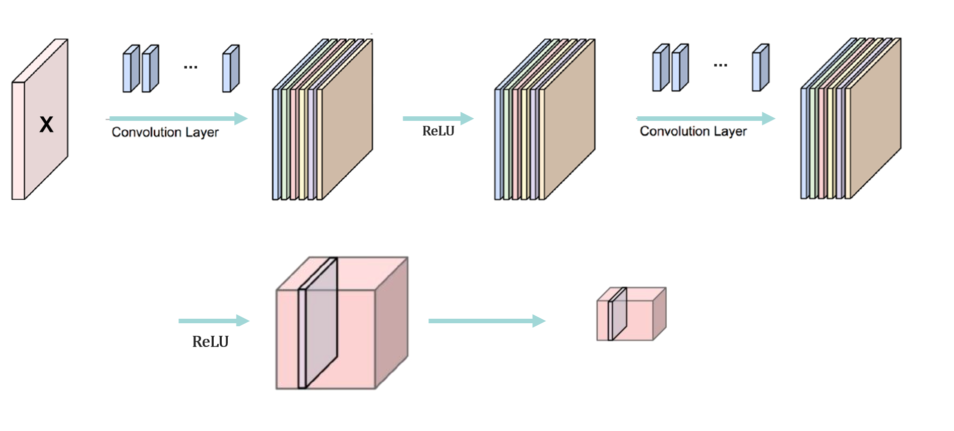
PEDSTRIAN
Deep Learning
net_VGG
maxpool
maxpool
(0)
(1)
(2)
(3)
(4)
(5)
(6)
(7)
(8)
(9)
maxpool
(10)
(11)
(12)
(13)
(14)
(15)
(16)
maxpool
(17)
(18)
(19)
(20)
(21)
(22)
(23)
maxpool
(24)
(25)
(26)
(27)
(28)
(29)
(30)
(31)
(32)
(33)
(34)

